Slide 1


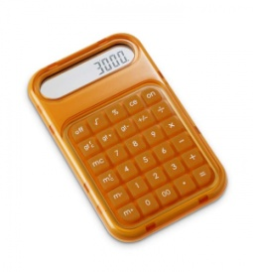


МУНИЦИПАЛЬНОЕ БЮДЖЕТНОЕ ОБЩЕОБРАЗОВАТЕЛЬНОЕ УЧРЕЖДЕНИЕ «СРЕДНЯЯ ОБЩЕОБРАЗОВАТЕЛЬНАЯ ШКОЛА – ДЕТСКИЙ САД КОМБИНИРОВАННОГО ВИДА №6
С УГЛУБЛЕННЫМ ИЗУЧЕНИЕМ АНГЛИЙСКОГО ЯЗЫКА»
МУНИЦИПАЛЬНОГО ОБРАЗОВАНИЯ ГОРОДСКОЙ ОКРУГ
СИМФЕРОПОЛЬ РЕСПУБЛИКИ КРЫМ
Портфолио
2015 г.

Slide 2





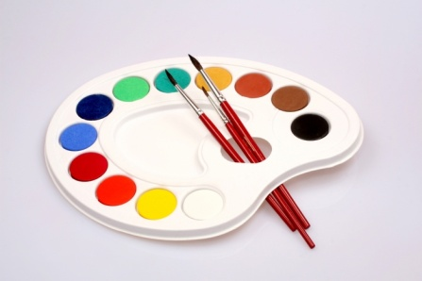
Портфолио
Учителя начальных классов
Юрченко Ю.В.

Slide 3
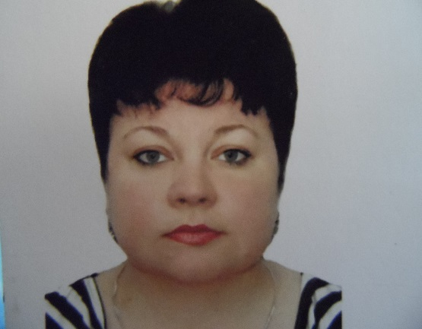
ЮРЧЕНКО
ЮЛИЯ
ВАДИМОВНА
13.06.1976
Образование : высшее.
Специальность по диплому: учитель начальных классов.
Педагогический стаж-16 лет.
Должность : учитель начальных классов.
Стаж в данной должности 10 лет.
Категория: 1
Курсы:1.ФИРО»Концептуальные положения и методы построения образовательного процесса в начальной школе в соответствиями
Российского законодательства и ФГОСТ» -2014г.
свидетельство№01/20/103/215
2. Курсы:1.ФИРО»Концептуальные положения и методы преподавания ОРКСЭ в соответствии с требованиями российского законодательства и ФГОСТ»-2014г.свидетельство№07/20/103/120
3.КРИППО «Учителей начальных классов,в том числе которые преподают информатику в начальных классах»-2013г.
Свидетельство№4920
4. КРИППО «Воспитателей ГПД»-2007г.свидетельство№5463
5. КРИППО «Учителей начальных классов»-2004г.
свидетельство№2313
Тема,над которой работаю: «Метод проектов ,как способ реализации
Личностного ориентирования младших школьников».

Slide 4
СОДЕРЖАНИЕ:
Раздел 1. Общие сведения о педагоге
базовое образование (копия диплома);
профессиональная переподготовка;
копия аттестационного листа предыдущей аттестации;
повышение квалификации за последние 5 лет (копии документов).
Раздел 2. Владение современными образовательными технологиями и методиками, эффективность их применения
Раздел 3. Результаты освоения обучающимися образовательных программ и показатели динамики их достижений
Раздел 4. Вклад в повышение качества образования, распространение собственного опыта
Раздел 5. Награды и поощрения за успехи в профессиональной деятельности

Slide 5
Раздел 1.
Общие сведения о педагоге.

Slide 6
Ф.И.О: Юрченко Юлия Вадимовна.
Дата рождения:13.06.1976г. .
Место работы, должность: МБОУ СОШ Д\С №6
г. Симферополя.
Учитель начальных классов.
Образование: Полное высшее.
Крымский государственный индустриально-педагогический институт -1998г.
«Начальное обучение».
По специальности «учитель начальных классов».
Общий трудовой стаж, педагогический стаж в данном образовательном учреждении:25\16\
Дата последней аттестации: 17.03. 2015 г. (I квалификационная категория).

Slide 7
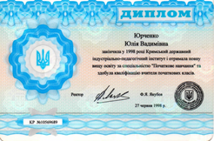
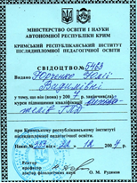
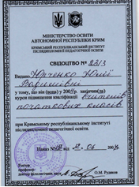
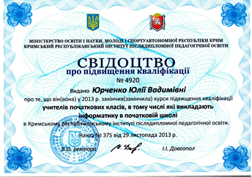

Slide 8
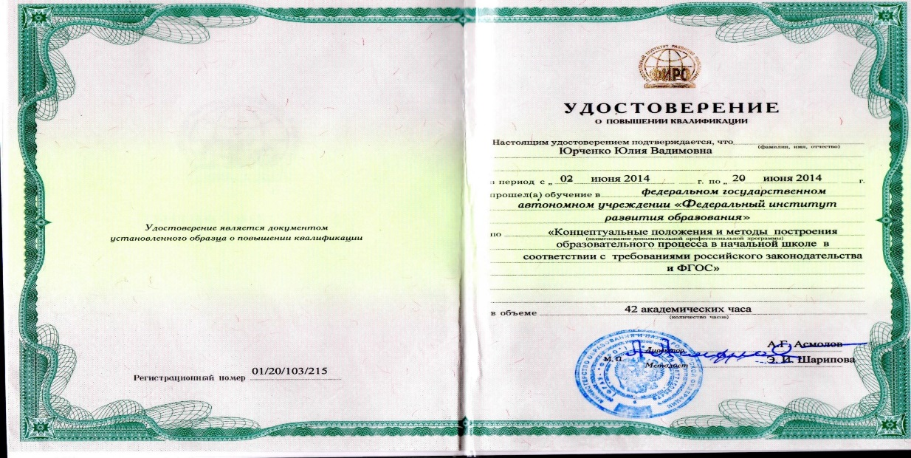
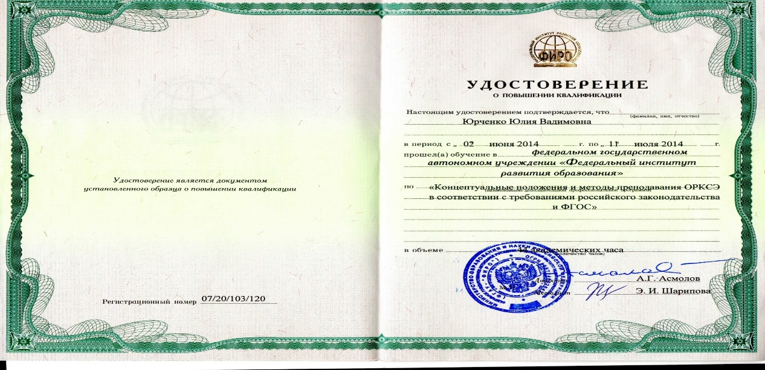

Slide 9
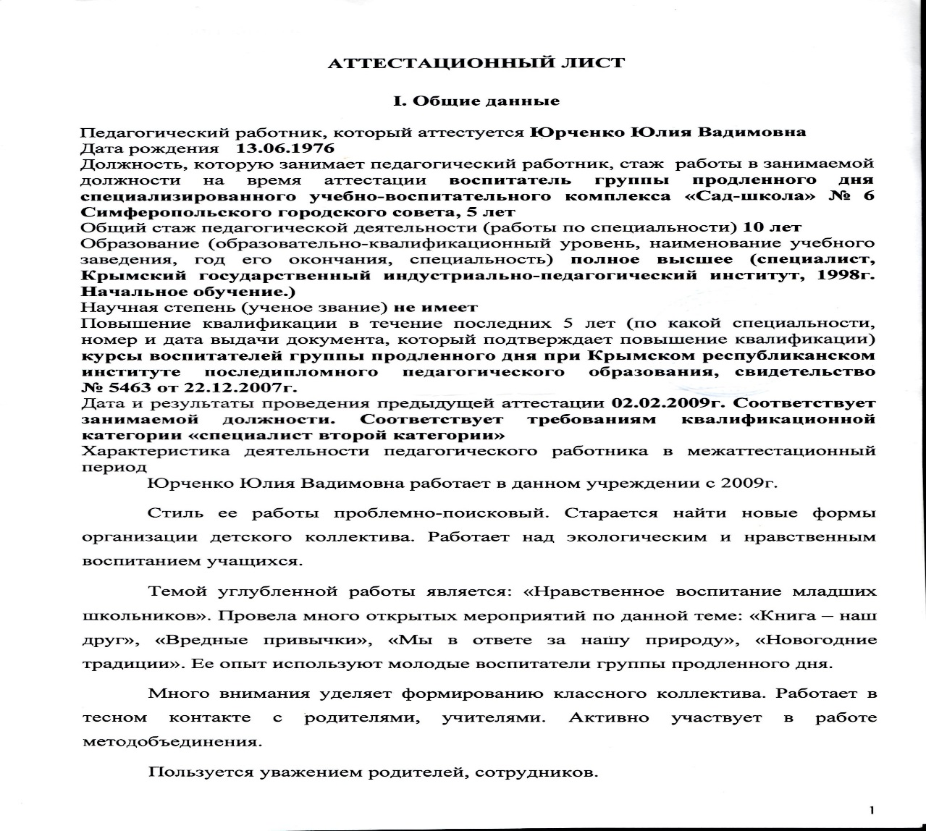
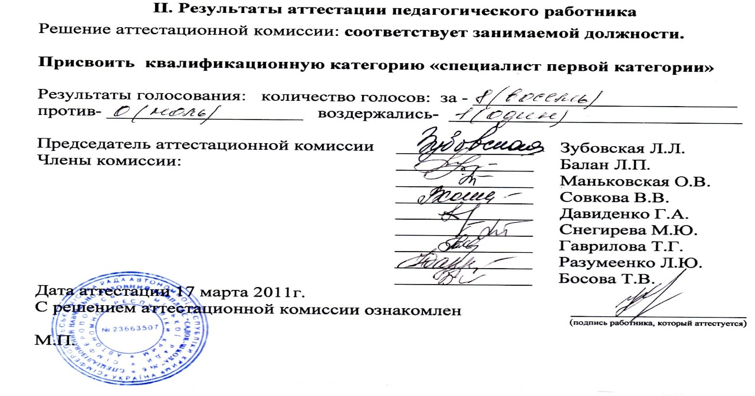

Slide 10
Раздел 2.
Владение современными образовательными технологиями и методиками, эффективность их применения.

Slide 11
Владение современными образовательными технологиями и методиками и эффективное их применение в практической профессиональной деятельности:
Наименование технологии | Уровень использования
 | 2011/ 2012г | 2012/ 2013г | 2013/ 2014г | 2014/ 2015г
Разноуровневое и дифференцированное обучение | + | + | + | +
Игровые | + | + | + | +
Здоровьесберегающие технологии | + | + | + | +
Проектные методы обучения | + | + | + | +
Групповые методы обучения | + | + | + | +

Slide 12
Дидактические и методические разработки:
2012-2013 | 1.Разработка системы карточек для проверки знаний учащихся по математике. 2.Разработка дидактического материала по теме: «Предложение» Для 2 класса. 3.Разработка классного часа «Симферополь в сердце моём». 4. Разработка внеклассного мероприятия «8 Марта-праздник мам!».
2013-2014 | 1.Разработка контрольной работы по математике по теме «Табличное умножение и деление». 2.Разработка теста по русскому языку по теме «Части речи». 4.Разработка внеклассного мероприятия по теме: «Митинг посвящённый 70-летию освобождения Симферополя». 5. Разработка сценария праздника «Осень в гости к нам пришла»
2014-2015 | 1.Адаптированная рабочая программа по предметам для 4 класса. 2.Разработка программы по внеурочной деятельности «Уроки нравственности». 3.Разработка программы по внеурочной деятельности «Познавательная экология». 4.Разработка контрольной работы по математике по теме «Сложение и вычитание многозначных чисел». 5. .Разработка контрольной работы по математике по теме «Итоговая контрольная работа за 1 четверть». 6 Разработка внеклассного мероприятия «Новогодние приключения». 7.Разработка проверочной работы по окружающему миру по теме «Природные зоны Росси». 8.Разработка проверочной работы по русскому языку по теме «Имя существительное». 9.Разработка внеклассного мероприятия «Всероссийский день ГО». 10.Разработка внеклассного мероприятия « Неделя безопасности». 11.Разработка классного часа по теме «Профилактика гриппа».

Slide 13
Документы и материалы, подтверждающие использование педагогом электронных образовательных ресурсов в образовательном процессе
Становление информационно-компьютерной компетенции
Учебный год | Наличие ИКТ-компетентности
2012-2013 | 1.Изучение материалов через сеть Интернет 2.Использование презентаций к воспитательным беседам, классным часам, внеклассным мероприятиям.
2013-2014 | 1.Изучение материалов через сеть Интернет 2.Использование презентаций к воспитательным беседам, классным часам, внеклассным мероприятиям. 3.Разработка интегрированных уроков. 4.Разработка презентаций к тематическим беседам. 5.Использование ИКТ в работе над учебными проектами. 6.Анализ воспитательной работы классного руководителя . 7.Мониторинг учебных достижений учащихся.

Slide 14
2014-2015 | 1.Изучение материалов через сеть Интернет 2.Использование презентаций к воспитательным беседам, классным часам, внеклассным мероприятиям. 3.Разработка интегрированных уроков. 4.Разработка презентаций к тематическим беседам. 5.Использование ИКТ в работе над учебными проектами. 6.Анализ воспитательной работы классного руководителя . 7.Мониторинг учебных достижений учащихся. 8.Создание своего персонального сайта:http://multiurok.ru/yulya/ Размещение своих разработок на сайте: 1.Контрольная работа по математике №1. 2.Контрольная работа по математике №2. 3.Проверочная работа по окружающему миру. 4.Проверочная работа по русскому языку. 5.Внеклассное мероприятие «Новогодние приключения». 6.Статья «Внеурочная деятельность». 9.Создание своего электронного портфолио. В своей работе активно использую электронные средства обучения, компьютерные программы. ИКТ использую для проведения диагностики, составления разноуровневых контрольных работ, тестов, карточек, таблиц и плакатов.

Slide 15






Slide 16





Slide 17
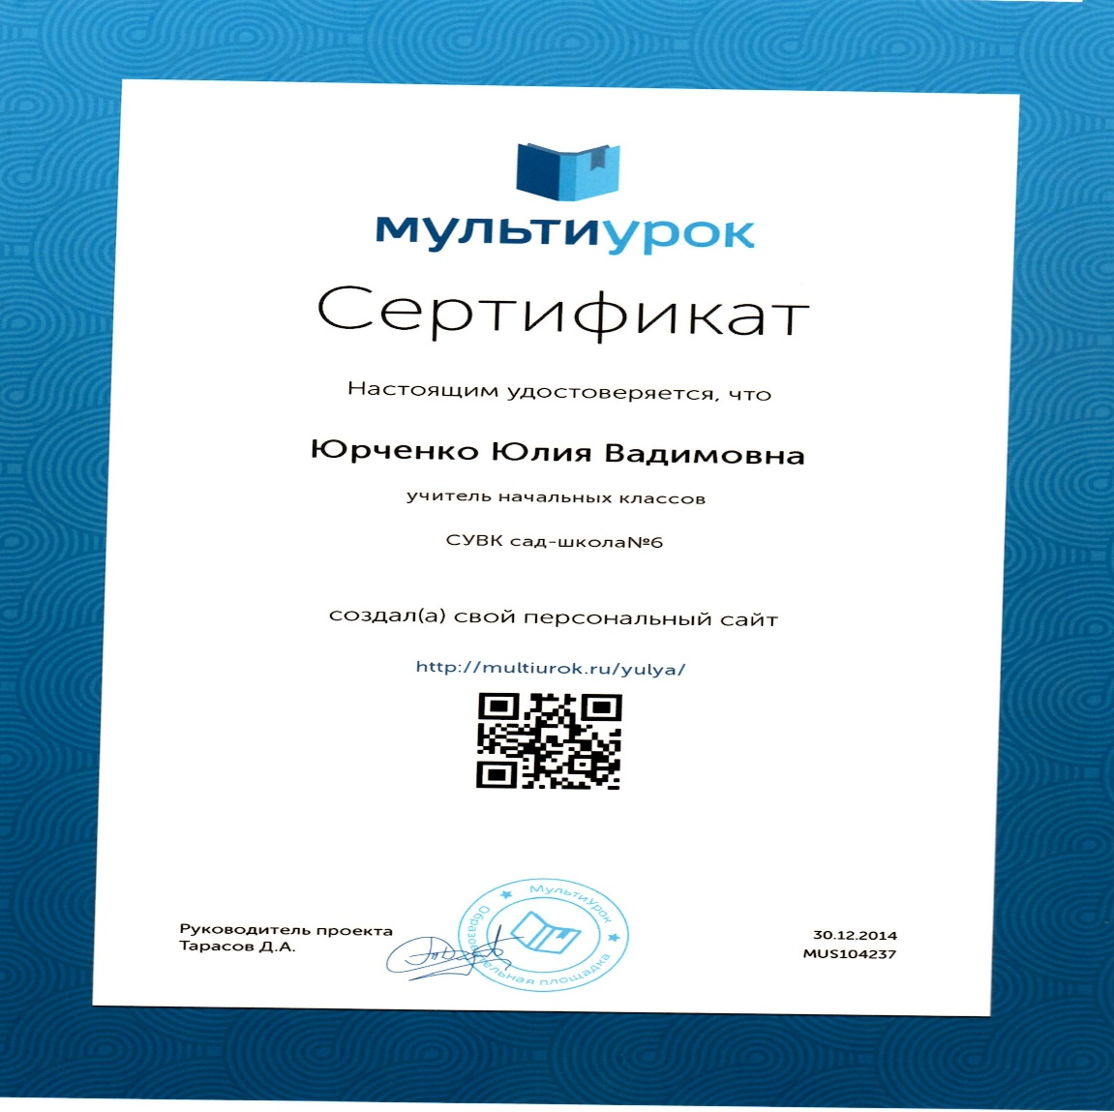

Slide 18
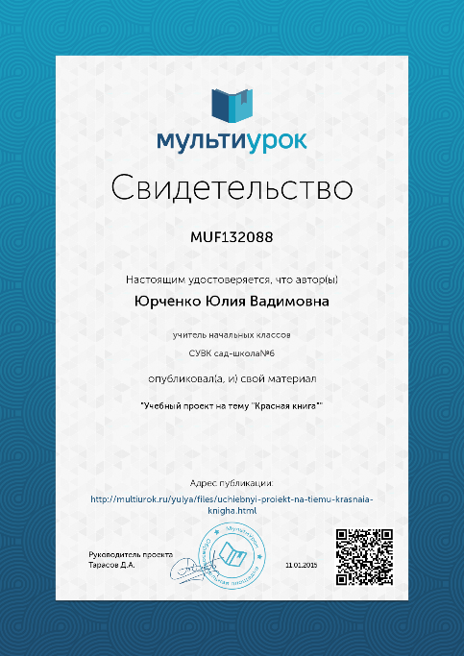
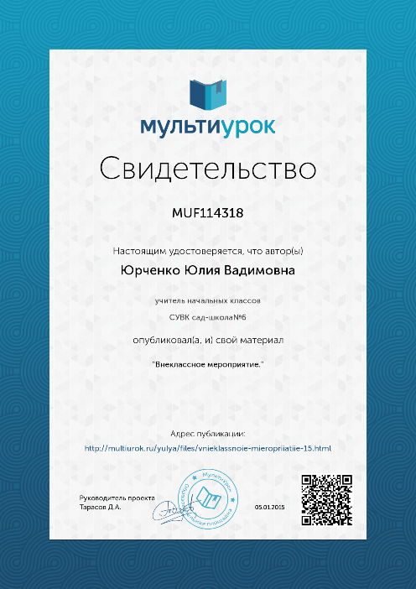
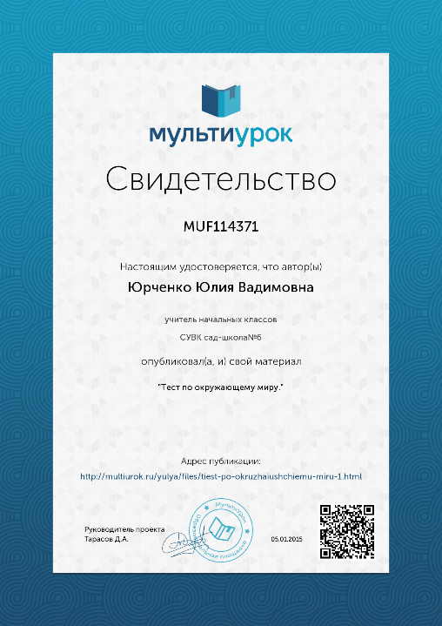
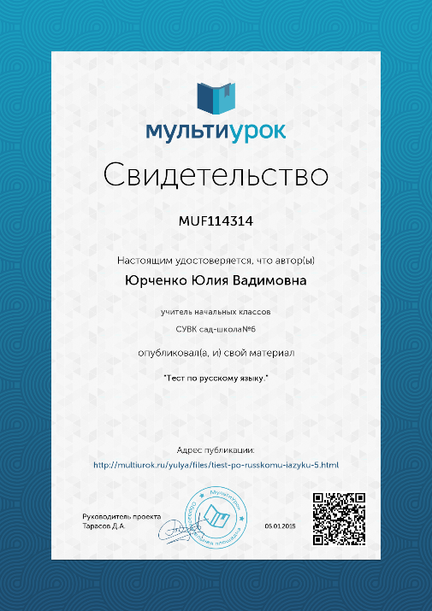

Slide 19
Раздел 3.
Результаты освоения обучающимися образовательных программ и показатели динамики их достижений

Slide 20
Результаты освоения обучающимися образовательных программ и показатели их достижений:
Результаты учебных достижений обучающихся при позитивной динамике за 2011-2015 года. Показатели качества освоения обучающимися образовательных программ.
1.Результаты учебных достижений обучающихся по результатам внешнего контроля и итоговой аттестации
Одним из важнейших показателей всего учебного процесса является степень обученности учащихся. Обученность рассматривается как владение учеником системой заданных учебной программой знаний и умений, приобретённых за определённый период обучения. Обученность является результатом предшествующего обучения и условием успешности последующего обучения. В моей педагогической деятельности степень обученности учащихся является оптимальной, наблюдается позитивная динамика. Результаты свидетельствуют в целом о высоком показателе степени обученности учащихся .Это было достигнуто благодаря использованию на уроках современных педагогических технологий, дифференциации обучения, актуализации познавательной и творческой активности учащихся.Для повышения качества знаний учащихся на уроках применяются современные образовательные технологии, используются разнообразные приёмы и методы работы, стимулируются процессы поисковой активности.

Slide 21
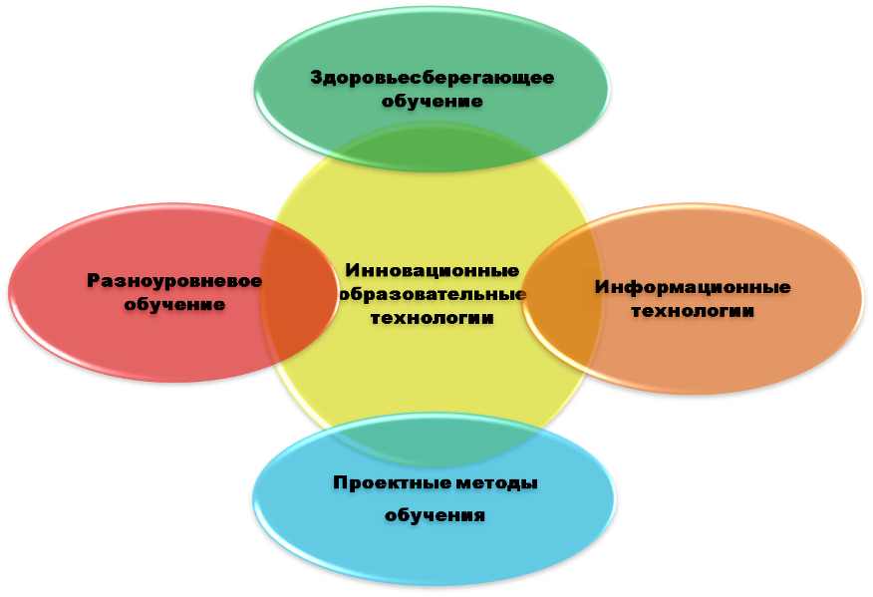
Используемые образовательные технологии

Slide 22
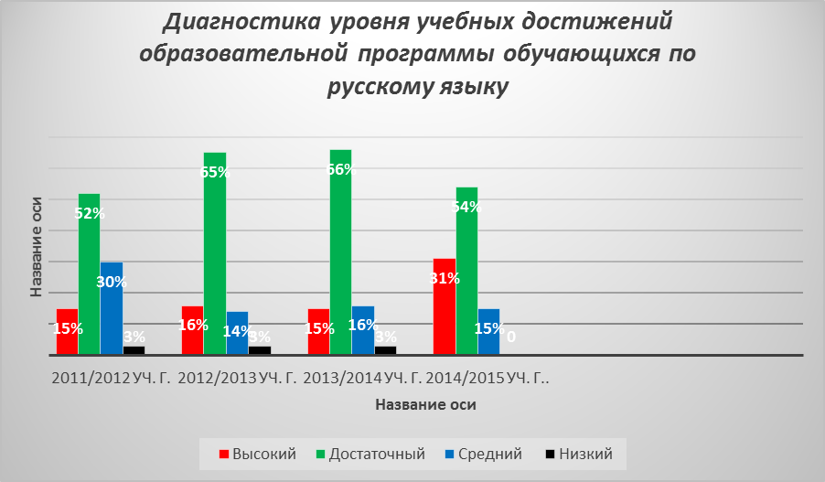
 | Высокий | Достаточный | Средний | Низкий
2011/2012 уч. г. | 15% | 52% | 30% | 3%
2012/2013 уч. г. | 16% | 65% | 14% | 3%
2013/2014 уч. г. | 15% | 66% | 16% | 3%
2014/2015 уч. г.. | 31% | 54% | 15% | -

Slide 23
Уровень учебных достижений | 2011/2012 уч. г. | 2012/2013 уч. г. | 2013/2014 уч. г. | 2014/2015 уч. .г. 1-е полугодие
Высокий | 7% | 35% | 39% | 23%
Достаточный | 38% | 39% | 35% | 45%
Средний | 38% | 23% | 23% | 28%
Низкий | 7% | 3% | 3% | 4%

Slide 24
 | Высокий | Достаточный | Средний | Низкий
2011/2012 уч. г. | 28% | 18% | 40% | 24%
2012/2013 уч. г. | 42% | 28% | 23% | 7%
2013/2014 уч. г. | 60% | 24% | 13% | 3%
2014/2015 уч. г.. | 50% | 38% | 12% | -

Slide 28
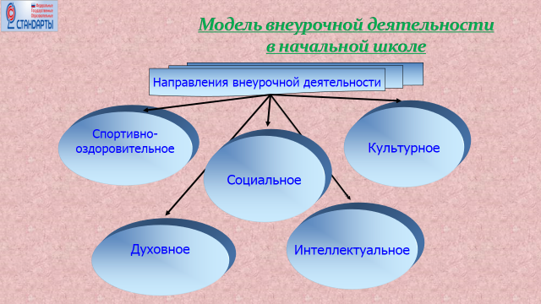

Slide 29
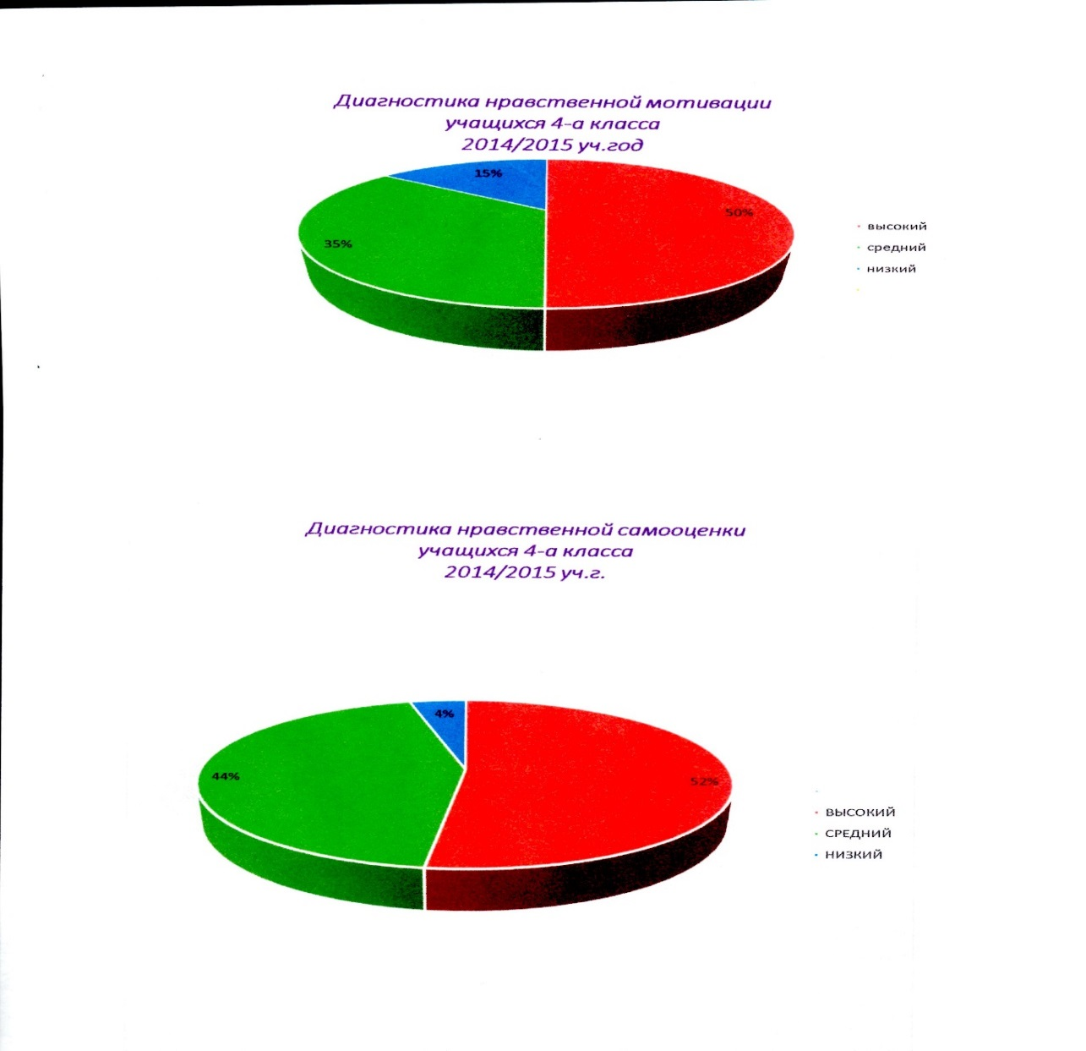

Slide 30
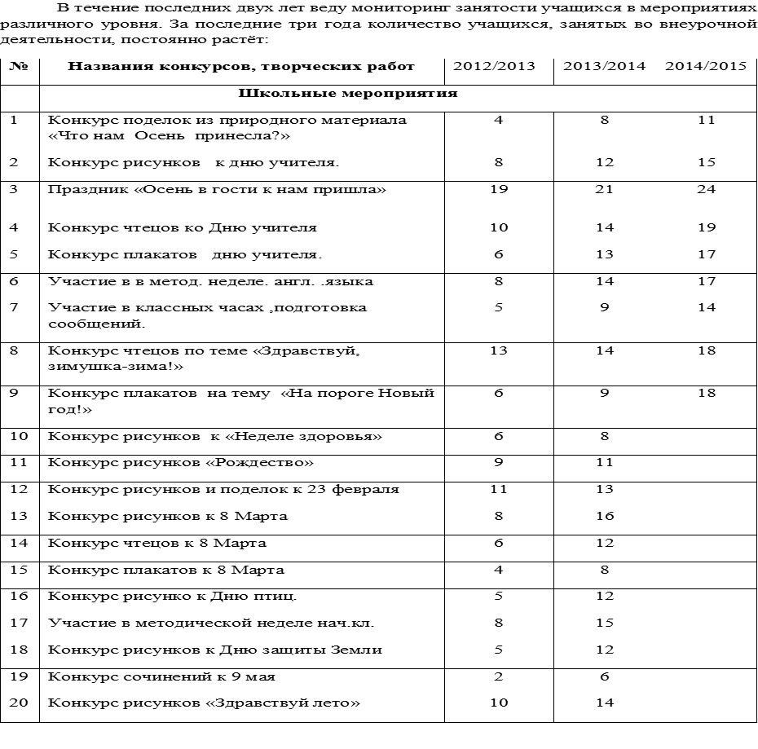

Slide 31
Название конкурсов | Призовые места | Кол-во участников
Международный конкурс «Колосок-осень 2012» | 6-призёры, 5-победители. | 11
Международный конкурс «Колосок-осень 2013» | 2-призёра, 12-победителей. | 14
Украинский конкурс «Кенгуру-весна 2013» | 1дипломы 1-призёров. | 11
Крымский онлайн конкурс «Миксике»-март 2014 | Диплом 2-е место | 1-Бутовская Ева.
Международная математическая олимпиада «Третье тысячилетие» | Диплом 2-е место | 1-Бутовская Ева.
Всероссийская онлай олимпиада по математике-2014 | Диплом 1-е место | 1-Меньших Глеб.
Всероссийская олимпиада по русскому языку «Медвежонок-2014» |  | 14
Международная онлайн олимпиада в проекте «VIDEOUROKI.NET-Декабрь 2014» по математике | 8-призёры | 8
Международная онлайн олимпиада в проекте «VIDEOUROKI.NET-Декабрь 2014» по русскому языку | 1 уч.- дипломы 1-е место 5 уч.- дипломы 2-е место | 6
Международная онлайн олимпиада в проекте «VIDEOUROKI.NET-Декабрь 2014» по литературному чтению | 9уч. дипломы-3-е место | 9
Международная онлайн олимпиада в проекте «VIDEOUROKI.NET-Декабрь 2014» по окружающему миру | 4 уч.-дипломы 3-е место | 4

Slide 32
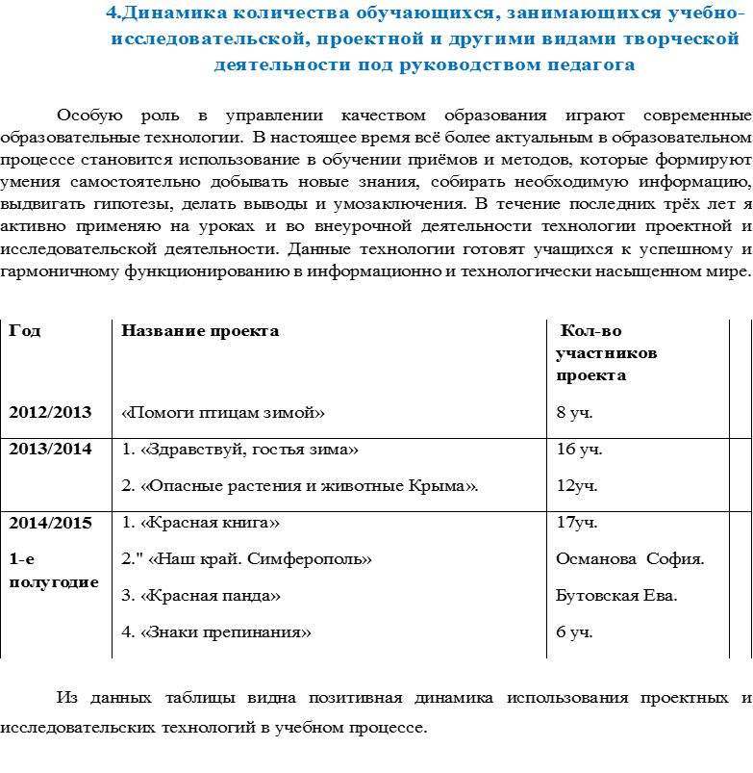

Slide 33
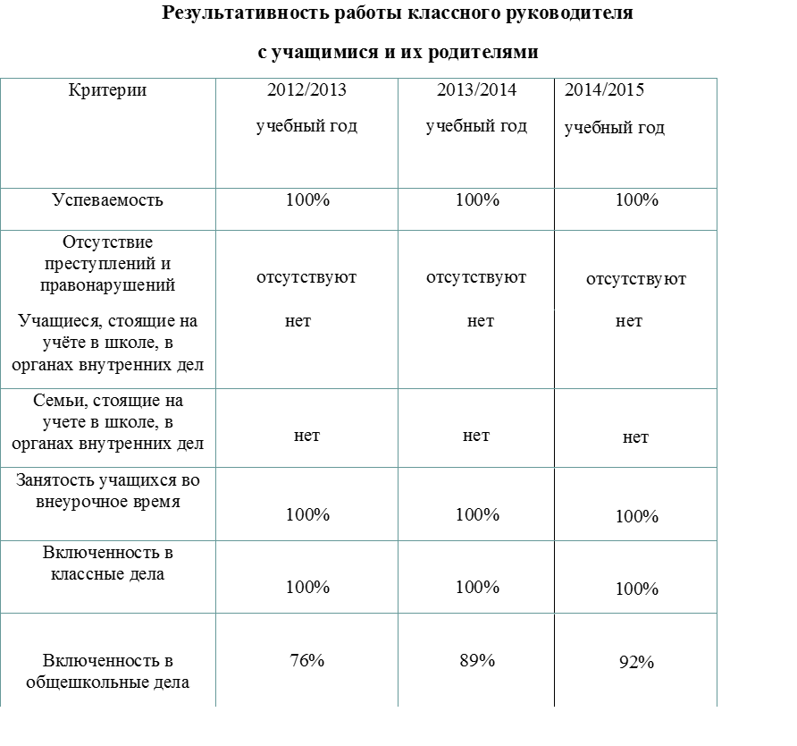

Slide 34
Раздел 4.
Вклад в повышение качества образования, распространение собственного опыта

Slide 35
Вклад в повышение качества образования,
распространение собственного опыта:
1.Предъявление собственного педагогического опыта
Для повышения своей педагогической компетентности и внедрения новинок в учебно-воспитательный процесс я осваиваю программы на краткосрочных курсах повышения квалификации.

Slide 36
Дата | Название и тема курсов и вебинаров | Количество часов. | Организатор
№2188 От 27.04.2011 | Сертификат «Обучение для будущего» | 64 | Intel
№4920 от 29.11.2013 | «Учителей начальных классов. Преподавателей информатики в начальных классах». | 144ч. | КРИППО
№01\20\103\215 02.06-20.06.2014 | «Концептуальные положения и методы построения образовательного процесса в начальной школе в соответствиями российского законодательства и ФГОСТ». | 42ч. | ФИРО
№07\20\103\120 02.06-11.07.2014 | «Концептуальные положения и методы преподавания ОРКСЭ в соответствиями российского законодательства и ФГОСТ». | 44ч. | ФИРО
20.10.2014 | «Формирование у младших школьников различных видов речевой деятельности». | 2ч. | «Просвещение»
21.10.2014 | «Итоговая оценка выпускников начальной школы: математика». | 2ч. | «Просвещение»
29.10.2014 | «Ресурсы информационно-образовательной среды УМК «Школа России» для организации проектной деятельности». | 4ч. | «Просвещение»

Slide 37
31.10.2014 | «Серия «Русская культура». | 1ч. | «Просвещение»
05.11.2014 | «Формирование универсальных учебных действий в курсе обучения грамоте при работе по УМК «Школа России». | 2ч. | «Просвещение»
11.11.2014 | «Современный урок технологии». | 2ч. | «Просвещение»
14.11.2014 | «Итоговая оценка выпускников начальной школы:окружающий мир». | 2ч. | «Просвещение»
19.11.2014 | Методика преподавания модулей «Основы светской этики» и «Основы православной куль туры». | 6ч. | «Просвещение»
20.11.2014 | «Диагностика сформированности предметных и метапредметных умений в курсе литературного чтения в начальной школе» | 2ч. | «Просвещение»
24.11.2014 | «Итоговая оценка: метапредметные результаты» | 2ч. | «Просвещение»
03.12.2014 | «Смысловое чтение и работа с информацией». | 2ч. | «Просвещение»
23.12.2014 | «Формирующая оценка: формирование оценочной самостоятельности школьника». | 2ч. | «Просвещение»

Slide 38
Перечень работ
размещенных на сайте:
Дата | Наименование
14.12.2014 | Контрольная работа по математике «Итоговая контрольная работа за 1 четверть» 4класс.
14.12.2014 | Контрольная работа по математике «Сложение и вычитание многозначных чисел».4 класс.
14.12.2014 | Внеклассное мероприятие. « Новогодние приключения» 4 класс.
30.12.2014 | Создание своего персонального сайта.
04.01.2015 | Статья «Внеурочная деятельность в начальной школе».
05.01.2015 | Проверочная работа по окружающему миру по теме «Природные зоны России».4 класс.
05.01.2015 | Проверочная работа по русскому языку по теме «Имя существительное»4класс.

Slide 39
Раздел 5.
Награды и поощрения
за успехи в профессиональной деятельности

Slide 40
1. | Грамота | За честный добросовестный труд и в связи с Днём работника образования. |  | 2011Г
2. | Благодарность | За честный добросовестный труд и в связи с Днём работника образования. |  | 2012
3. | Благодарность | За подготовку и участие учащихся в конкурсе «Колосок -2012» |  | 2012
4 | Грамота | За активное заполнение «Классной странички» на школьном сайте. |  | 2013
5 | Грамота | Классному руководителю 3-а класса Юрченко Ю.В., занявшей 3 место в конкурсе «Летопись класса» |  | 2014
6 | Грамота | За честный добросовестный труд, профессионализм и в связи с Международным женским днём 8-Марта. |  | 2014
7 | Благодарность | За активное участие в работе международного проекта для учителей videouroki.net |  | 2014
8. | Свидетельство | За подготовку победителей «Дистанционной олимпиады по окружающему миру 4 класс» |  | 2014
9 | Свидетельство | За подготовку победителей «Дистанционной олимпиады по литературному чтению 4 класс» |  | 2014
1о. | Свидетельство | За подготовку победителей «Дистанционной олимпиады по русскому языку 4 класс» |  | 2014
11. | Благодарственное письмо | За подготовку участника всероссийской олимпиады по математике для уащихся 1-4 классов |  | 2014
12 | 9.Благодарность | За честный и добросовестный труд,профессионализм и в связи с Новым 2015 годом. |  | 2015

Slide 41





Slide 42
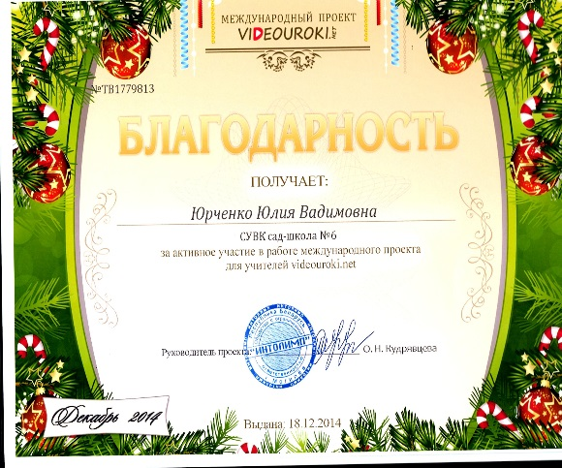
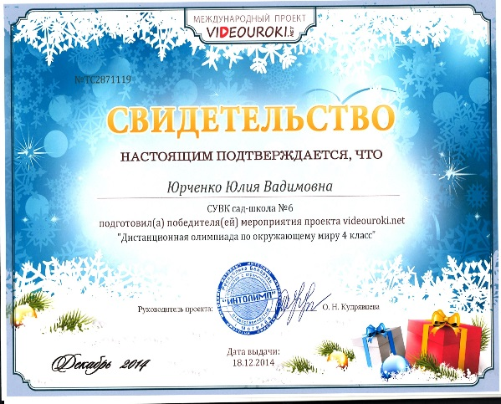
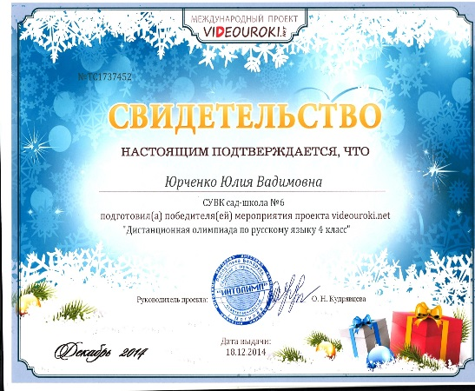
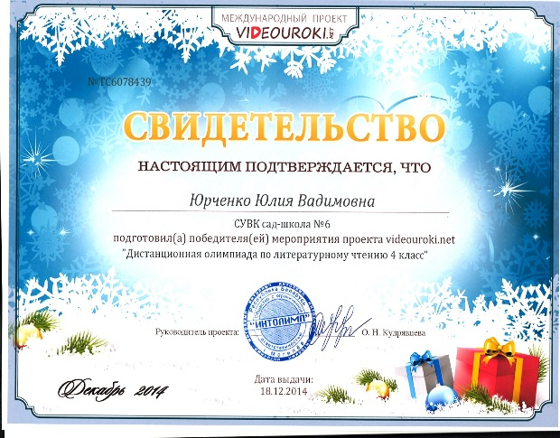

Slide 43
Учебно-материальная база.
Опорные таблицы и схемы.
Видео и аудио пособия по предметам.
Разработки уроков по предметам с
использованием ИКТ.
Использование в образовательном процессе компьютера и информационных
средств обучения.
Презентации к урокам.

Slide 44
Перспективное планирование…
Повышать эффективность
использования ИКТ- технологии
Апробировать новые
подходы в обучении
Продолжить формирование
методической копилки
Совершенствовать технологии
исследовательской и
проектной деятельности

Slide 45
Если ты не можешь быть широкой дорогой, будь узенькой тропинкой.
Если ты не можешь быть солнцем,
будь звездой на небе.
Только найди свое дело
и старайся стать
самым лучшим..
СПАСИБО ЗА ВНИМАНИЕ!

